Slide 1
第10章
软件项目管理

Slide 2
教学内容：
1．项目管理概念
2．组织管理
3. 估算技术
4．文档管理
5．进度计划与控制
教学目的及要求：
1.了解软件项目管理的特点和任务；
2.掌握组织管理、估算技术、文档管理、进度计划与控制等的方法和策略。

Slide 3
10.1 项目管理概念
10.1.1 定义
软件项目管理是为了使软件项目能够按照预定的成本、进度、质量顺利完成，而对人员（People）、产品（Product）、过程（Process）进行分析和管理的活动。

Slide 4
10.1.2 特点
1)软件开发不同于其他产品的制造，软件开发的整个过程都是设计过程（没有制造过程），因此各种文档是管理的依据和对象。
2)软件开发不需要使用大量的物质资源，而主要是人力资源，科学地组织员工队伍是项目管理的重要内容。
3)软件开发的产品只是程序代码和技术文件，是无形的并没有其他的物质结果。所以要尽量以定量的方式界定项目的目标、范围和要实现的基本功能，才能进行有效的管理。

Slide 5
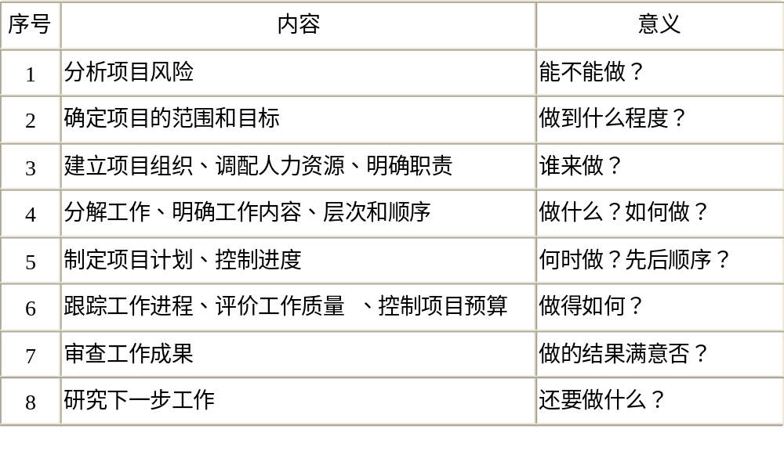
10.1.3 项目管理的主要任务
项目管理的主要任务包括计划、组织、指导、控制几方面 ：

Slide 6
10.1.4 软件项目管理的内容
软件项目管理的内容主要包括如下几个方面：
（1）风险管理：预测未来可能出现的各种危害到软件产品质量的潜在因素并由此采取措施进行预防；
（2）人员的组织与管理：项目组人员的构成、优化；
（3）软件度量：用量化的方法评测软件开发中的费用、生产率、进度和产品质量等要素是否符合期望值，包括过程度量和产品度量两个方面。

Slide 7
（4）软件项目计划管理：主要包括工作量、成本、开发时间的估计，并根据估计值制定和调整项目组的工作；
（5）质量保证：是保证产品和服务充分满足用户要求的质量而进行的有控制的活动；
（6）软件过程能力评估：通过对软件开发能力的高低进行衡量来采取相应对策，以提高企业的软件开发能力；
（7）软件配置管理：管理软件的变化, 它通过记录、控制、追踪对软件的修改和每个修改生成的软件组成部件来实现对软件产品的管理功能。

Slide 8
10.3 软件项目组织管理
项目组织是项目正常实施的组织保证体系，组织管理包括组织建设、人员配备等人力资源管理的多方面。
人在软件项目中既是成本，又是资本。人力成本通常都是项目成本构成中最大的一块，这就要求我们对人力资源从成本上去衡量，尽量使人力资源的投入最小；人力资源作为资本，我们就要尽量去发挥资本的价值，使人力资源的产出最大。

Slide 9
10.3.1 人员组织结构
参与软件项目的人员可以分为五类。
1)高级管理者：负责确定商业问题，这些问题往往对项目会产生很大影响。所有涉及外部组织和个人的承诺只能由高级管理者验证确定。
2)项目(技术)管理者：对项目的进展负责。包括制定项目计划、组织、控制并激励软件开发人员展开工作。负责和用户代表交流，获取项目的需求与约束条件。和用户代表协商，进行变更控制。协调内部软件相关组的工作，安排必要的培训。

Slide 10
3)开发人员：负责开发一个产品或者应用软件所需的各类专门技术人员。根据工作性质的不同，又可以划分成不同的角色，比如系统分析员、系统架构师、程序员、测试工程师等等。按照项目开发计划所赋予的任务和角色的岗位职责开展工作。
4)用户代表：负责说明待开发软件需求的人员。同时和项目管理者协作控制项目开发过程中的各类变更，负责系统确认测试的实施。
5)辅助人员：如文档录入员，技术秘书等。

Slide 11
管理组
项目经理1
项目经理2
项目经理3
项目小组1
项目小组1
项目小组1
项目小组2
项目小组2
项目小组2
项目小组3
项目小组3
项目小组3
软件项目管理组织结构

Slide 12
1名高级
系统开发员
1名高级
系统测试员
1名中级
系统开发员
1名中级
系统开发员
1名中级
系统测试员
1名中级
系统测试员
1名初级
系统
开发员
1名初级
系统
开发员
1名初级
系统
开发员
1名初级
系统
开发员
1名初级
系统
测试员
1名初级
系统
测试员
1名初级
系统
测试员
1名初级
系统
测试员
（a）
（b）
项目小组的具体构成及举例
这里上下层的开发人员之间的比例定为2，这个比例也可以随不同项目小组的情况具体调整，比如为1或3，但最好不要超过3个。初、中、高级人员最初的薪水水平可以按类似0.3：0.7：1.0的比例定位。当然，随着初中级人员技术水平的提高，他们的薪水也应该不断提高，因为他们在同等的时间可以完成更多更复杂的工作，并且会有更好的质量。

Slide 13
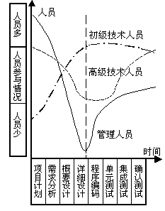
10.3.2 人员调配
人力资源的调配是个科学的管理过程，有一定的规律，这个规律表明，在软件项目的开发全过程中，人员分配不可能是平均的，要根据不同阶段合理安排。这些规律(或者定律)是制定人力资源计划的理论基础。

Slide 14
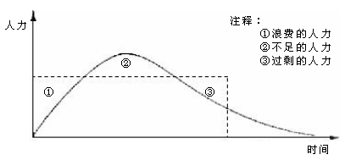
下图中以横坐标表示距开发起点的时间，纵坐标代表在不同时间点需要的人力。图中用虚线画出的矩形，显示了平均使用人力所造成的问题：开始阶段人力过剩，造成浪费（图中①），到开发中期需要人力时，又显得人手不足（图中②），以后再来补偿，已为时过晚了（图中③），甚至可能如Brooks定律所说，导致越帮越忙的结果。
在制定人力资源计划时，就要在基本按照上述曲线配备人力的同时，尽量使某个阶段的人力稳定，并且确保整个项目期人员的波动不要太大。我们称这样的过程为人力资源计划的平衡。
人力资源计划的Rayleigh – Norden 曲线

Slide 15
示例：为了说明人力资源计划平衡的方法，下面举例说明。
现有一个学籍信息管理系统已经立项，由于系统较小，准备采用原型法开发，并拟订了一个带有活动工期和人力需求的网络图，如图所示。为了讨论的方便，我们假设参加这个项目的所有成员都是多面手，也就是说，项目成员之间是可以相互替代的。
原型法软件开发
8周
2个技术人员
文档写作
2周
1个技术人员
网络设计与实现
5周
1个技术人员
系统测试与转换
3周
2个技术人员
项目开始
项目结束
设备采购
3周
1个技术人员
人员培训
1周
1个技术人员
人力资源需求的网络图

Slide 16
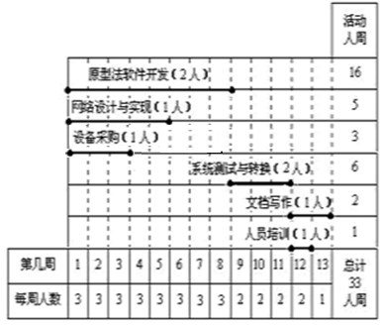
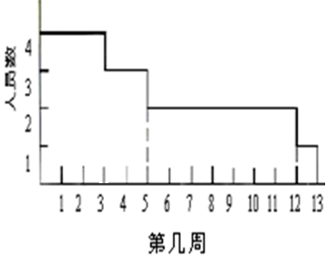
人力资源需求的网络图
如果不采用项目管理的思想，一般人们都会希望各项活动尽可能早开始、尽可能早结束。现在假设网络图中每一活动在其最早开始时间执行，基于此，可以绘制相应的人力资源分配图（见下图）。
前3周需要4人，第4、5周需要3人，第6至12周只需要2人，第13周需要1人。人力需求波动较大！
总的工作量为33人周
最早开始时间的人力资源计划

Slide 17
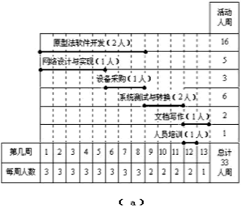
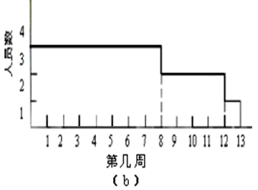
为了使人力资源尽可能地平衡，我们来考察该项目的网络图从图中可以看出，该项目的关键路径是原型法软件开发、系统测试与转换、文档写作三个活动。而其他三个活动处于非关键路径上，我们可以将设备采购活动推迟在第6周开始，这样，得到调整后的人力资源分配图，如下图所示。
总的工作量为33人周
前8周要3人，第9至12周只需要2个人，第13周需要1人。显然，调整后该项目的人力需求波动较小。

Slide 18
上面的例子是在资源没有约束的情况下讨论的，如果资源有约束，比如上述的项目只能找到两个开发人员，那么在这种人力资源有约束的情况下进行人力平衡，方法是同上的，也就是通过推迟非关键路径上的活动使资源需求尽可能平衡，不过，进度可能就会有较大的变化，比如上述项目33人周，如果两个人开发，则至少需要16.5周才能完成，显然大于13周的计划进度。

Slide 19
10.3.3 项目团队的成长与激励
软件项目团队的成长与其他项目一样，一般需要经过如下四个阶段：
① 形成（forming）阶段
形成阶段促使个体转变为团队成员。这一阶段的情绪特点包括激动、希望、怀疑、焦急和犹豫。在这个阶段中，团队要建立起整体形象，需要明确方向，并试图对要完成的工作明确划分并制定计划。在这个阶段，对于项目成员采取的激励方式主要为预期激励、信息激励和参与激励。
② 震荡（storming）阶段
这一阶段，成员们开始运用技能着手执行分配到的任务，开始缓慢推进工作。现实也许会与个人当初的设想不一致。震荡阶段的特点是人们有挫折、怨愤或者对立的情绪。在这个阶段，项目经理要对每个人的职责及团队成员相互间的行为进行明确和分类，使每个成员明白无误，还要使团队参与一道解决问题，共同做出决策。在这个阶段，对于项目成员采取的激励方式主要有参与激励、责任激励和信息激励。

Slide 20
③ 正规（norming）阶段
经受了震荡阶段的考验后，项目团队就进入了发展的正规阶段。团队成员之间、团队与项目经理之间的关系已确立好了。项目团队逐渐接受了现有的工作环境，项目规程也得以改进和规范化。团队经过这个社会化的过程后，建立了忠诚和友谊，也有可能建立超出工作范围的友谊。
在正规阶段，项目经理采取的激励方式除参与激励外，还有两个重要方式：一是发掘每个成员的自我成就感和责任意识，诱导员工进行自我激励；二是尽可能地多创造团队成员之间互相沟通、互相学习的好环境，以及从项目外部聘请专家讲解与项目有关的新知识和新技术，给员工充分的知识激励。

Slide 21
④ 表现（performing）阶段
团队成长的最后一个阶段是表现阶段。这时，项目团队积极工作，急于实现项目目标。这一阶段的工作绩效很高，团队有集体感和荣誉感，信心十足。项目团队能开放、坦诚、及时地进行沟通。团队相互依赖度高，他们经常合作，并在自己的工作任务外尽力相互帮助。这一阶段，项目经理集中注意关于预算、进度计划、工作范围及计划方面的项目业绩。如果实际进程落后于计划进程，项目经理的任务就是协助支持修正行动的制定与执行，因而这一阶段激励的主要方式是危机激励、目标激励和知识激励。

Slide 22
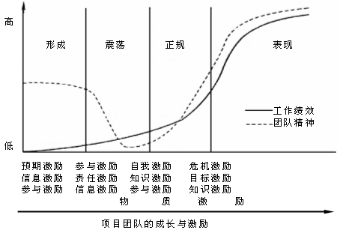

Slide 23
有成效的项目团队具有如下特点：
①能清晰理解项目的目标；
②每位成员的角色和职责有明确的期望；
③以项目的目标为行为的导向；
④项目成员之间高度信任，高度地合作互助等。

Slide 24
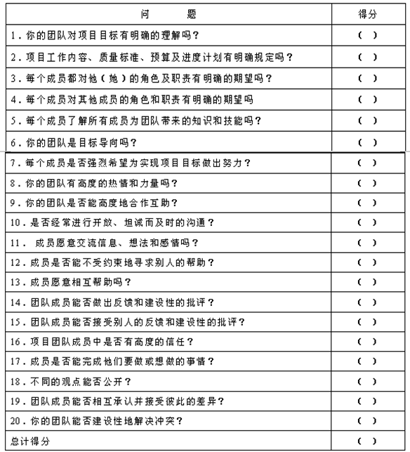
团队有效性自测表
右表提供了一些问题，以帮助项目经理检查自己的团队是否有效。表中的得分采取5分制，5分表示最好，4分表示较好，3分表示一般，2分表示较差，1分表示最差。总分100。

Slide 25
10.4 估算技术
软件开发是一项复杂的工程项目，为了对软件项目实施科学的、有效的管理，必须对软件开发过程进行度量与监控，其中包括软件规模、项目周期、项目工作量、软件的质量、复杂性、可靠性和风险分析等的度量和估算。
10.4.1 软件项目估算的步骤
对软件项目进行估算，一般采取如下4个步骤：第一步是对软件规模进行估算。第二步是估算软件项目所需的工作量；第三步是估算项目的时间（进度）；第四步是估算项目成本。

Slide 26
11.4.2 软件开发项目规模估算
软件开发项目规模估算是软件项目工作量、编制成本预算、策划合理项目进度的基础。规模度量是软件项目失败的重要原因之一 。
1)代码行技术LOC
这是一种用程序的代码行数来表示软件项目规模的度量技术。使用代码行作为规模单位的时候，要求功能分解足够详细，而且有一定的经验数据，采用不同的开发语言，代码行可能不一样。

Slide 27
(1)基于以往的统计数据估算
首先建立一个面向规模的数据表格，记录过去几年完成的每一个软件项目和关于这些项目的相应面向规模的数据。
项目
工作量
（人月）
元（千）
规模
（KLOC）
文档页数
错误数
开发人数
aaa-01
24
168
12.1
365
29
3
ccc-04
62
440
27.2
1224
86
5
fff-03
43
314
17.5
1050
64
6
……
……
……
……
……
……
……

Slide 28
对于每一个项目，可以根据表格中列出的基本数据进行一些简单的面向规模的生产率和质量的度量。例如，可以根据前表对所有的项目计算出平均值：
生产率＝KLOC／PM（人月）
成本＝元／LOC
质量＝错误数／KLOC
文档＝文档页数／KLOC

Slide 29
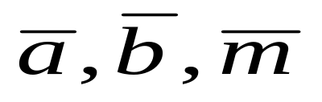
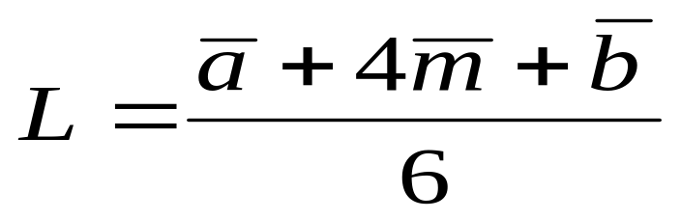
(2)经验估算法
①多名有经验的软件开发人员对软件项目的某个功能(或过程)估计源程序代码的行数大小。每人分别给出3个估计值：最小行数(a)、最大行数(b)、最有可能的行数(m)。
②计算最小行数、最大行数、最有可能的行数的平均值：
③使用公式求出估计的代码行数(L)。
④估算工作量(人、月数)=代码总估算长度/估算生产率。(估算生产率由经验获得)
⑤估算总成本=月平均薪水×估算工作量。

Slide 30
2)功能点技术
功能点(Function Point，FP)是用系统的功能数量来测量其规模，它以—个标准的单位来度量软件产品的功能，与实现产品所使用的语言和技术没有关系，通常在软件系统设计初期进行估算。功能点度量是为信息系统应用而设计的。
它将软件的功能分为五个基本要素, 三个表示用户对数据的获取处理的事务功能：外部输入EI，外部输出EO，用户查询EQ;另外两个表示终端用户的数据需求：内部逻辑文件ILF，外部接口文件EIF。

Slide 31
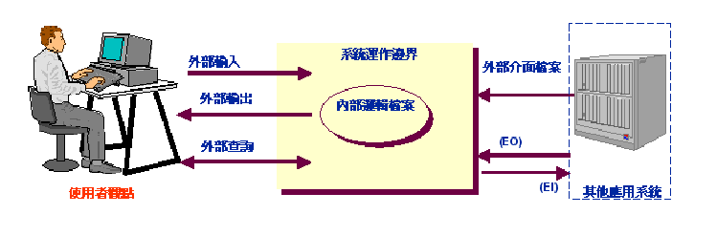
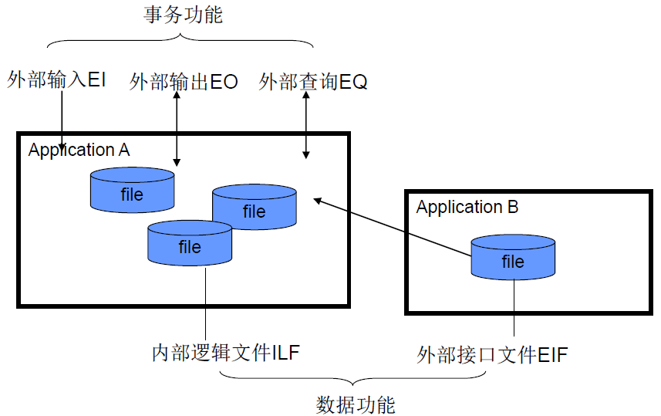

Slide 32
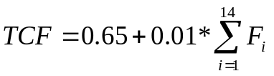
功能点技术计算过程
数据功能点数
由功能复杂度ai加权计算未调整功能点数UFP
功能点数转换成系统所需的代码行数
识别计数范围及应用边界
事务功能点数
UFP=a1* EI+a2* EO+a3* EQ+a4* ILF+a5* EIF
计算调整后功能点数FP
由系统14个技术因素计算调整因子TCF
FP＝UFC*TCF

Slide 33
(1)复杂度加权系数ai的确定
根据其复杂度由下表决定ai
ai 复杂度
功能要素
低
平均
高
用户输入数EI
3
4
6
用户输出数EO
4
5
7
用户查询表EQ
3
4
6
内部逻辑文件数ILF
7
10
15
外部接口文件数EIF
5
7
10

Slide 34
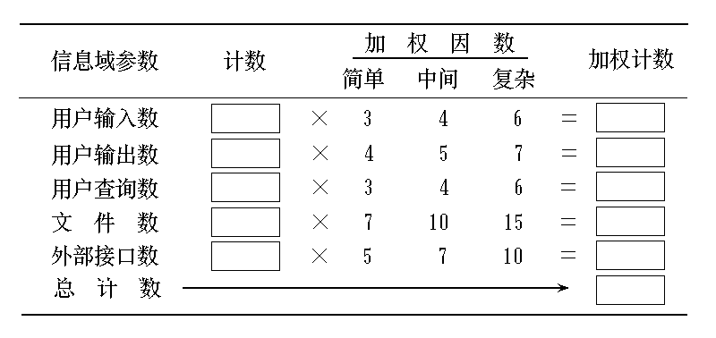
计算表格模板：

Slide 35
(2)每个功能要素的复杂度的确定。可通过下表进行分析判断
ILF（内部逻辑文件）和
EIF（外部接口文件）
EO（用户输出）和
EQ（用户查询）
EI（用户输入、修改和删除）
记录
单元
RET
数据单元DET
文件
类型
FTR
数据单元DET
文件
类型
FTR
数据单元DET
1-19
20-50
51+
1-5
6-19
20+
1-4
5-15
16+
1
低
低
平均
0或1
低
低
平均
0或1
低
低
平均
2-5
低
平均
高
2-3
低
平均
高
2-3
低
平均
高
6+
平均
高
高
4+
平均
高
高
4+
平均
高
高
从表中可以看出，EI（用户输入）、EO（用户输出）和EQ（用户查询）是由文件类型和数据单元的数量来决定的。而ILF（内部逻辑文件）和EIF（外部接口文件）则是由记录单元（表）和数据单元（字段）来决定的。通过上面的两维表即可确定各个功能要素的复杂度是低、平均还是高。

Slide 36
（3）系统复杂因素Fi的确定
以下14个因素F_{i}的取值(0,1,2,3,4,5):0-没有影响，1-偶有影响，2-轻微影响，3-平均影响，4-较大影响，5-严重影响。
系统复杂度 |  | 输入输出复杂度 |  | 应用复杂度
技术因子 | 取值0-5 | 技术因子 | 取值0-5 | 技术因子 | 取值0-5
数据通讯 |  | 事务处理量 |  | 内部复杂处理（算法）
分布式处理 |  | 在线数据项 |  | 可重用性
关键性能 |  | 用户界面友好度 |  | 安装难易程度
配置项负载 |  | 在线更新 |  | 操作难易程度
 |  |  |  | 多点运行
 |  |  |  | 可维护性

Slide 37
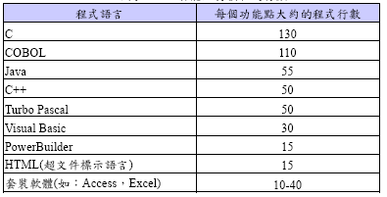
(4)功能点FP与代码行的换算
一旦完成预估功能点的数量后，则必须將它转换成建立系统所需的代码行数，这个代码行数会依据系统所选择的编程语言而有所不同。下表即呈現一些较較普遍的程式語言之代码行数转换表。

Slide 38
一旦计算出功能点，就可以仿照 LOC的方式度量软件的生产率、质量和其他属性：
生产率＝FP／PM（人月）
成本＝元／FP
质量＝错误数／FP
文档＝文档页数／FP

Slide 39
应用案例：
需求：
在员工管理系统中添加一个员工资料，会使用到员工的一般信息、教育情况、工作经历和家属信息等。
员工隶属于某个部门，在本系统中会有一个对部门信息进行维护的功能。
员工的工资则由另外一个财务系统提供。

Slide 40
在员工管理系统中的操作有：
  添加员工信息
  添加部门信息
  修改员工信息
  修改部门信息
  删除员工信息
  删除部门信息
  查询员工信息
  查询部门信息
  统计员工年薪

Slide 41
财务系统中有个工资表，工资表信息如下
  员工ID（标签控件）
  员工姓名
  员工部门
  员工工资
假设部门信息如下：
  部门ID（标签控件）
  部门名称

Slide 42
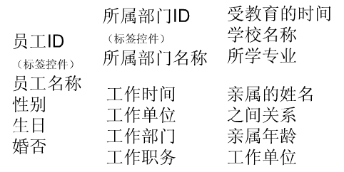
员工基本信息如下（4个表，18个字段）：

Slide 43
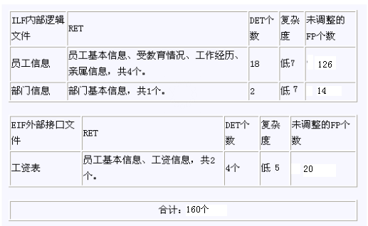
（1）未调整功能点数

Slide 44
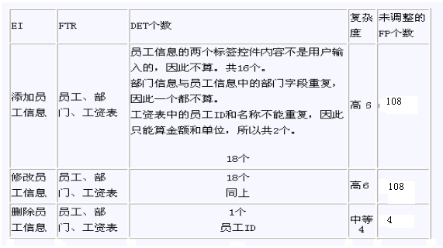
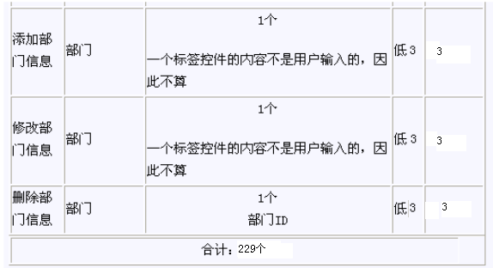

Slide 45
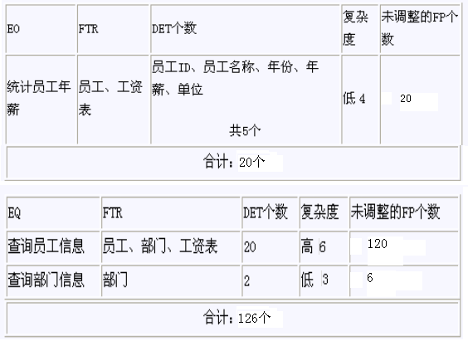
未调整功能点数UFP=160+229+20+126=535

Slide 46
（2）计算系统调整系数
系统复杂度 |  | 输入输出复杂度 |  | 应用复杂度
技术因子 | 取值0-5 | 技术因子 | 取值0-5 | 技术因子 | 取值0-5
数据通讯 | 3 | 事务处理量 | 0 | 内部复杂处理（算法） | 0
分布式处理 | 2 | 在线数据项 | 5 | 可重用性 | 3
关键性能 | 0 | 用户界面友好度 | 2 | 安装难易程度 | 0
配置项负载 | 0 | 在线更新 | 3 | 操作难易程度 | 0
 |  |  |  | 多点运行 | 0
 |  |  |  | 可维护性 | 1
系统调整系数TCF =19*0.01+0.65=0.84

Slide 47
（3）计算调整后功能点数FP
FP=UFP*TCP=535*0.84=450
（4）功能点FP与代码行的换算
每个功能点折算VB语言30行代码，
则：450*30=13500行代码
（5）计算工作量和成本
  如果：平均生产率 2000LOC/PM，每个人月的成本 C = 4000￥(平均月薪)，则：
  工作量=13500/2000=6.75人月
  成本=6.75*4000=27000元

Slide 48
3)特征点技术
功能点度量是为了商用信息系统应用而设计的。Jones 将其扩充，使这种度量可以被用于系统和工程软件应用，称之为特征点FPs（Feature Points）。
为了计算特征点，可以象功能点计算那样，对信息域值进行计数和加权。此外，特征点度量要对一个新的软件特征“算法”进行计数。可定义算法为“ 在一个特定计算机程序内所包含的一个有界的计算问题 。”如矩阵求逆、二进位串转换为十进制数、处理一个中断等都是算法。
计算特征点可使用一个计算表格。 对于每一个度量参数只使用一个权值，并且使用
FP＝总计数×( 0.65＋0.01×SUM ( Fi ) )
来计算总的特征点值。

Slide 49
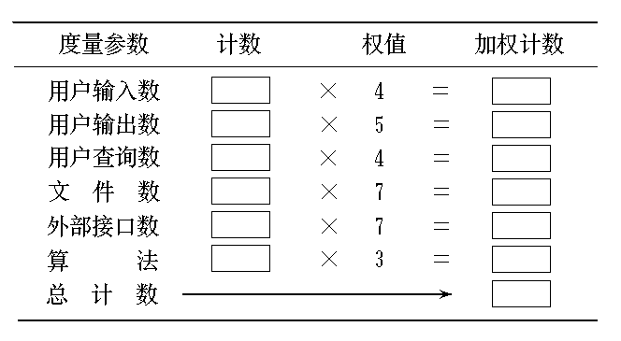
特征点度量计算表格

Slide 50
4)IBM模型
E = 5.2×L0.91，L是源代码行数(以KLOC计)，E是工作量（以PM计）。
D＝4.1×L0.36, D是项目持续时间(以月计)
S＝0.54×E0.6, S是人员需要量(以人计)
DOC＝49×L1.01, DOC是文档数量(以页计)
在此模型中，一般指一条机器指令为一行源代码。一个软件的源代码行数不包括程序注释、作业命令、调试程序在内。对于非机器指令编写的源程序，如汇编语言或高级语言程序，应转换成机器指令源代码行数来考虑。

Slide 51
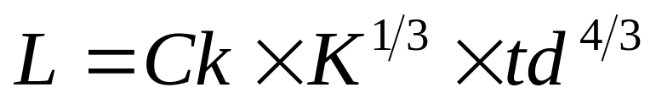
5)Putnam模型
这是1978年Putnam提出的模型，是一种动态多变量模型。 Putnam模型可以导出一个“软件方程”，把已交付的源代码（源语句）行数与工作量和开发时间联系起来。
其中：
L--------源代码行数(以LOC计)
K--------整个开发过程所花费的工作量（以人年计）
td--------开发持续时间（以年计）
Ck-------技术状态常数，它反映“妨碍开发进展的限制”，取值因开发环境而异，其典型值的选取如表所示。

Slide 52

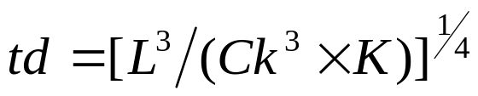
Ck常数取值表
Ck的典型值 | 开发环境 | 开发环境举例
2000 | 差 | 没有系统的开发方法，缺乏文档和复审，批处理方式
8000 | 好 | 有合适的系统的开发方法，有充分的文档和复审，交互式执行
11000 | 优 | 有自动开发工具和技术
从上述方程加以变换，可以得到估算工作量的公式：
还可以估算开发时间：

Slide 53
6) 构造性成本模型（COCOMO）
COCOMO模型（Constructive Cost Model）是Boehm于1981年提出，用于对软件开发项目的规模、成本、进度等方面进行估算
  CoCoMo模型是一个综合经验模型，模型中的参数取值来至于经验值，并且综合了诸多的因素、比较全面的估算模型
  比较实用、可操作，在欧盟国家应用较为广泛。
  该模型分为基本、中间、详细3个层次，分别运用于软件开发的3个不同阶段。

Slide 54


(1)基本COCOMO模型
是静态、单变量模型，用于系统开发的初期，估算整个系统(包括维护)的工作量和软件开发所需要的时间，程序规模用估算的代码行表示。
其中:
MM--------表示开发工作量，度量单位为人月。
TDEV--------表示开发进度，度量单位为月。
DSI--------源指令条数，即代码或源程序行数。若一行有两个语句，则算做一条指令。不包括注释语句。
KDSI＝1000DSI。

Slide 55
经验参数 a,b,c,d 取决于项目的总体类型：结构型(organic)、半独立型(Semidetached)和嵌入型(embedded)，通过统计63个历史项目的历史数据，得到如下模型参数:
基本COCOMO模型参数
总体类型 | a | b | c | d | 适用范围
结构型 | 2.4 | 1.05 | 2.5 | 0.38 | 各类应用程序
半独立型 | 3.0 | 1.12 | 2.5 | 0.35 | 各类实用程序、编译程序
嵌入型 | 3.6 | 1.20 | 2.5 | 0.32 | 实时处理、控制程序、操作系统

Slide 56

(2)中间COCOMO模型
用于估算各个子系统的工作量和开发时间，软件开发工作量表达为与代码行和—组工作量调节因子相关的函数。
中间COCOMO模型的形式是在基本COCOMO模型的基础上增加一个工作量调节因子EAF构成的。
其中，a、b是常数，取值如表所示。
中间COCOMO模型参数
总体类型 | A | b | c
结构型 | 3.2 | 1.05 | 2.5
半独立型 | 3.0 | 1.12 | 2.5
嵌入型 | 2.8 | 1.20 | 2.5

Slide 57

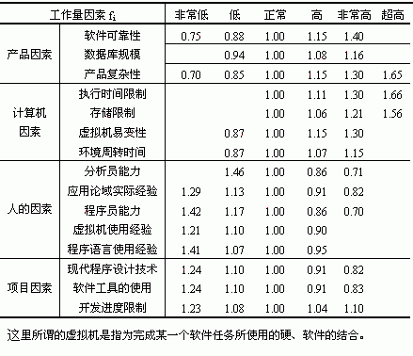
工作量调节因子EAF与软件产品属性、计算机属性、人员属性和项目属性的共15个要素Fi（i=1，2，…，15）有关。

Slide 58
(3) 详细COCOMO模型
用于估算独立的软部件，它包含中间模型的所有特性，并详细对工作量调节因子在软件过程中每个步骤的影响做出评估。首先把系统分为系统、子系统和模块多个层次，然后先在模块层应用估算方法得到它们的工作量．再估算子系统层，最后算出系统层。详细的COCOMO对于生存期的各个阶段使用不同的工作量系数。

Slide 59
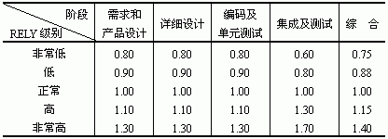
例如，关于软件可靠性（ RELY ）要求的工作量因素分级表（子系统层），如下表所示。使用这些表格，可以比中间COCOMO模型更方便、更准确地估算软件开发工作量。

Slide 60
案例分析：用基本CoCoMo模型估算项目的工作量、开发时间和参加项目开发的人数
  CAD软件：目标代码行33.2kLOC，属于中等规模，半独立型。
  因而a = 3.0, b = 1.12, c = 2.5, d = 0.35
  工作量MM = 3.0*(33.2)1.12 =152 PM
  时间TDEV = 2.5*(152)0.35 = 14.5 (月)
  人数N = MM/TDEV = 152/14.5 = 11(人)

Slide 61
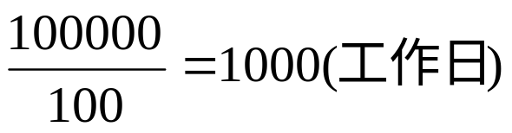
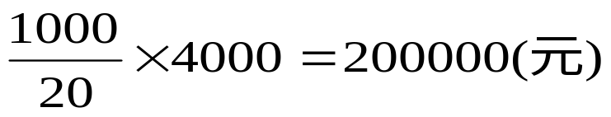
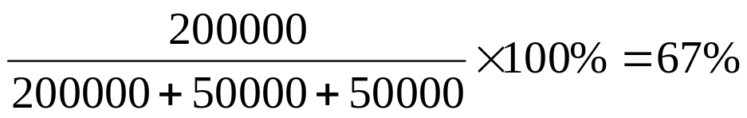
例: 某软件公司计划开发一个应用软件项目，根据经验估计该项目的程序长度大约10万条指令语句。如果平均每人可以完成100条，请估计：
（1）开发这个项目将用多少工作日？
（2）如果程序员月平均工资为4000元，每月20个工作日，软件项目的人工成本是多少？
（3）项目中需要硬件设备的支出约5万元，其它开支约5万元，那么人工成本所占总成本的比例是多少？
(1) 所需工作日：
(2) 所需人工费：
(3) 所占比例：

Slide 62
10.4.3 几种有代表性的软件估算工具
1）Gordon集团的BYL（Before You Leep）
2）Wang研究所的WICOMO（Wang Institute Cost Model）
3）DEC公司的DECPlan（基于COCOMO的自动估算工具）
4）SLIM是基于软件生存期中Rayleigh—Norden曲线和Putnam估算模型的一种自动成本估算工具。
5）ESTIMACS和SPQR/20是根据功能点估算模型开发出来的。
上述每种自动估算工具都能与管理或计划人员对话，从而得到合用的项目与支持信息，并产生表格式的输出及在某些情况下产生图形输出。但是，不管估算是采用代码行的方式，还是采用功能点的方式，不管是采用经验模型还是采用自动估算工具，都离不开掺杂在其中的许多主观判断，常常使得预测值有时与实际值相比，存在明显的不同。这是由于软件开发规模测算过程中不确定的因素太多，必须要采用定性与定量方式结合起来的方法才能测定

Slide 63
10.5 文档管理
软件文档(document)也称文件，通常指的是一些记录的数据和数据媒体，它具有固定不变的形式，可被人和计算机阅读。它和计算机程序共同构成了能完成特定功能的计算机软件。
11.5.1 编制软件文档的目的
1)作为开发人员在一定阶段工作中的结束标志；
2)向管理人员提供开发过程的进展状态；
3)详细记录开发过程的技术信息，为以后的测试、调试、维护等工作提供依据；
4)提供软件运行、维护、培训的信息，便于管理人员、开发人员和用户之间的信息沟通。

Slide 64
10.5.2 文档编制内容
国家标准“计算机软件产品文件编制指南”规定的基本文档有14种。可行性报告；项目开发计划；软件需求说明书；数据要求说明书，概要设计说明书；详细设计说明书；数据库设计说明书；用户手册；操作于册；开发进度月报；项目开发总结；模块开发卷宗；测试计划和测试分析报告。

Slide 65
10.5.3 提高文档编制的质量
提高文档质量应注意以下一些方面 ：1）针对性，2）精确性 ，3）清晰性，4）完整性，5）灵活性，6）可追溯性

Slide 66
10.5.4 文档的管理和维护
1)集中整理保管本项目已有文档的两套主文本，一套留档备案；
2)主文本的修改必须特别谨慎。修改以前要充分估计修改可能带来的影响，并且要按照：提议、评议、审核、批准和实施等步骤加以严格的控制。
3)在新文档取代了旧文档时，管理人员应及时注销旧文档。在文档内容有更动时，管理人员应随时修订主文本，使其及时反映更新了的内容。
4)项目开发结束时，文档管理人员应收回开发人员的个人文档。发现个人文档与主文本有差别时，应立即着手解决。这常常是未及时修订主文本造成的。

Slide 67
10.6 进度计划与控制
时间是项目管理三大基本目标之一，而项目时间管理中最主要的内容就是进度管理与控制。
进度计划包括项目工期的确定、任务分解、进度安排、进度跟踪控制等内容。

Slide 68
10.6.1 工期估算
工期估算就是估算完成软件项目所需的所有工作时间。在软件规模和工作量确定后，可以根据估算技术(10.4.1节)中的数学模型，对项目开发过程中的项目持续时间进行估算。工作量的单位通常是人月(pm)。
如果考虑规模因素以外的其它因素，则：
估算工期 = a×(b×S+c×R+d×P+e×S)
式中，S规模因素, R风险因素， P人力资源因素，S用户因素，常数a、b、c、d、e根据历史经验进行确定。

Slide 69
10.6.2 项目分解
通过项目工作由粗到细的分解过程，得到可操作的简单任务，以便能够落实各项工作的具体责任部门和人员。项目分解的常用工具是工作分解结构(Work Breakdown Structure，简称WBS)技术。
WBS是一个分级的树型结构，是一个对项目工作由粗到细的分解过程。主要是将一个项目分解成易于管理的几个部分或几个细目，以便确保找出完成项目工作范围所需的所有工作要素。在工作分解的基础上通过对各项任务进行编码，把项目的所有要素在一个共同的基础（WBS）上建立关联，在此基础上建立各管理过程的所有信息沟通。

Slide 70
1)按阶段的WBS层次结构图
****软件项目
1000
需求分析
1100
系统设计
1200
系统开发
1300
系统测试
1400
系统实施
1500
总体设计
1210
详细设计
1220
硬件
1310
软件
1320
文档
1330
运行环境
1211
系统结构
1212
模块关系
1213
编码
1321
单元测试
1322

Slide 71
2)按任务的WBS层次结构图
电子政务网站系统
1000
网站建设
1100
前台页面
1200
后台管理
1300
硬件购买
1110
硬件安装
1120
页面设计
1210
栏目管理
1310
用户管理
1320
数据库设计
1330
栏目增减
1311
内容更新
1312
用户增减
1321
权限管理
1322

Slide 72
3)项目工作分解结构表
项目名称：
项目负责人：
单位名称：
制表日期：
工作分解结构
任务编码
任务名称
主要活动描述
负责人
1000
软件项目
1100
需求分析
1200
系统设计
1x00
1x10
1x11
1x12
项目负责人审核意见：
签名： 日期：

Slide 73
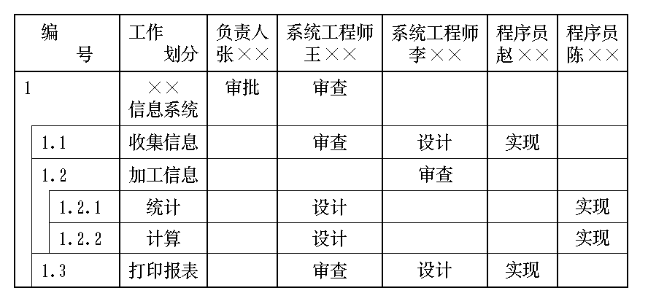
4)任务责任矩阵
  一种表示方法，用于定义了执行、评审和批准软件项目活动及其相关软件产品的角色和人员。

Slide 74
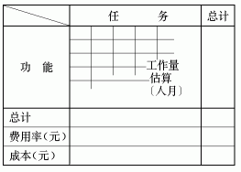
5)工作量矩阵
对每一软件功能，估算完成各个软件工程任务所需要的工作量（如人月），并记在下表的中心部分。同时，把劳动费用率（即单位工作量成本）加到每个软件工程任务上。最后，计算每一个功能及软件工程任务的工作量和成本。

Slide 75
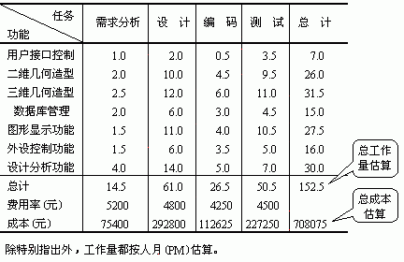
以CAD 软件为例 ，列出它的一个完全的工作量估算表
表中对每一个软件功能提供了用人月（PM）表示的每一项软件工程任务的工作量估算值。横向和纵向的总计给出所需要的工作量。

Slide 76
10.6.3 进度安排
软件项目的进度安排是一项活动，它通过把工作量分配给特定的软件工程任务，并规定完成各项任务的起、止日期，从而将估算的工作量分布于计划好的项目持续期内。
常用的进度安排的方法有以下几种：时间进度表（甘特图)、关键路径网络计划（Critical Path Method，简称CPM网络计划）、计划评审技术（Program Evaluation and Review Technique，简称PERT）等。

Slide 77
1)时间进度表（甘特图）
所有的项目任务以及概念范围，都列在甘特表左边的工作任务拦，甘特表的右边是时间进度，时间进度的单位要根据项目的总体时间来部署。在甘特表中的每一个水平行，用水平条线段说明每个任务的持续时间，线段的起点和终点，对应着任务的开始时间和结束时间。当多个水平条在同一时间段出现时，则蕴涵着任务的并发进行，当完成某个任务单元时，则画出菱形，表示一个里程碑，在甘特图中文档编制与评审是软件开发进度的里程碑。

Slide 78
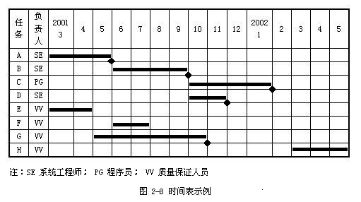

Slide 79
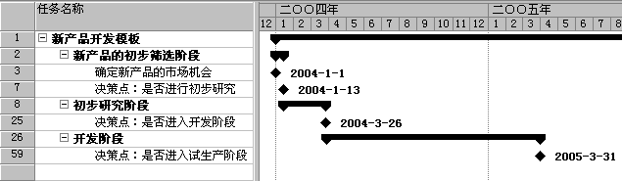
2）里程碑图
与甘特图类似，标识项目计划的特殊事件或关键点，是项目工作中的主要检查控制点，是完成阶段性工作的标志。不同类型的项目里程碑不同。
下图为一项目的里程碑计划图，左边为里程碑事件，三角形符号为检查点，旁边的日期为检查日期。

Slide 80
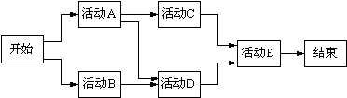
3)关键路径网络计划法（Critical Path Method，简称CPM网络计划）
关键路径法是项目时间管理中的最常用技术，是以网络图为基础的计划模型。它的基本原理是利用网络图表示计划任务的进度安排及其中各项工作之间的相互关系，在此基础上进行网络分析，计算网络时间，确定关键活动和关键路径，并利用时差，不断改善CPM网络计划，求得工期、资源与成本的优化方案。

Slide 81
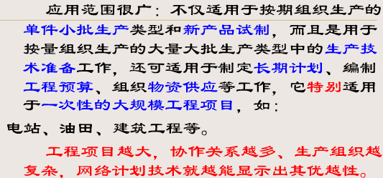

Slide 82
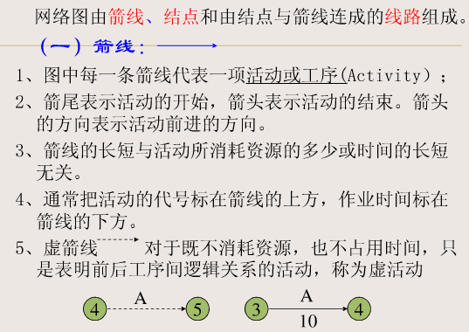
网络图构成

Slide 83
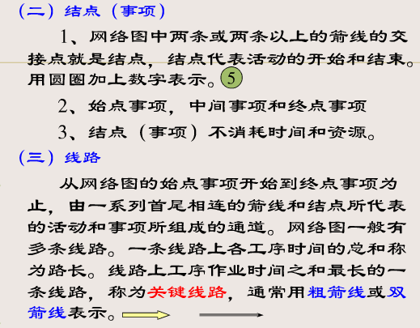

Slide 84
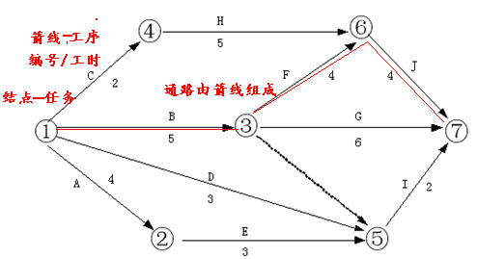

Slide 85
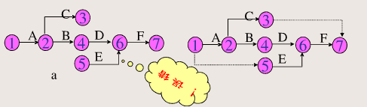
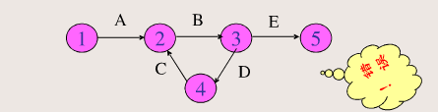
网络图的绘制原则:
（1）网络图只有一个始点和一个终点。
（2）矢线一般指向右边，不允许出现循环线路；

Slide 86
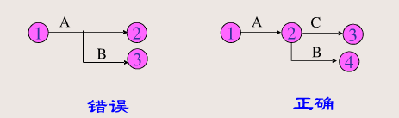
（3）每项活动都应有结点表示其开始和结束，即矢线首尾都应有一结点。不能从一矢线中间引出另一矢线；
（4）箭头结点的编号要大于箭尾结点的编号，编号可以不连续，活动可以用两编号表示。

Slide 87
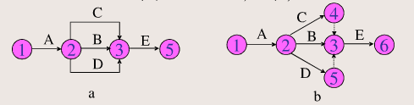
（5）相邻两个结点之间的矢线唯一，进入某一个结点的箭线可以有多条，但其它任何结点直接连接该结点的矢线只能有一条。如果在两结点之间有几项活动平行进行，除一项活动可以直接相连接外，其余活动都必须增加结点和引用虚矢线予以分开；（a是错误，b是正确）
（6）网络图中，进入某一节点的矢线所代表的工序必须全部完成，从该节点引出的矢线所代表的工序才能开始。
（7）要简洁清楚、避免交叉和重叠。

Slide 88
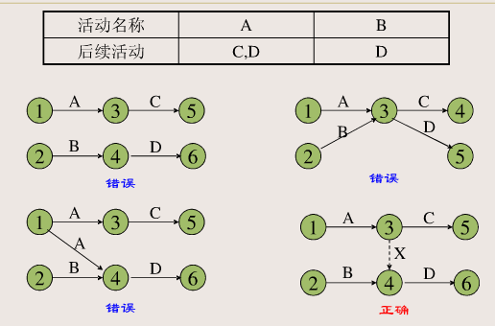
请指出网络图中的错误？

Slide 89
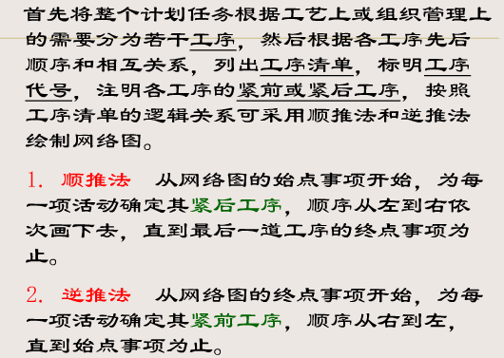
网络图绘制方法

Slide 90
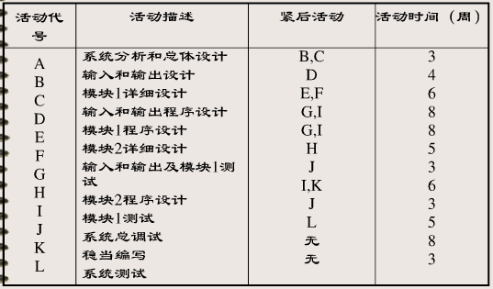
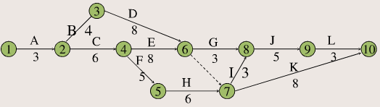
项目示例：管理信息系统开发活动表绘制网络图

Slide 91
网络图时间确定
网络图时间确定
（一）活动的作业时间
（二）结点时间
（三）活动起止时间
（四）活动时差
（五）关键工序与关键路径

Slide 92
（一）活动的作业时间
就是完成一项活动（或工序）所需要的时间。有单点时间估计法和三点时间估计法两种估计方法。
  单点时间估计法：对各项活动的工序时间仅确定一个时间值，根据经验估计时，应以完成任务可能性最大的时间为准。
  点时间估计法：要三个时间估计：最有利时间a、正常时间m及最不利时间b，
    作业时间t=（a+4m+b）/6

Slide 93
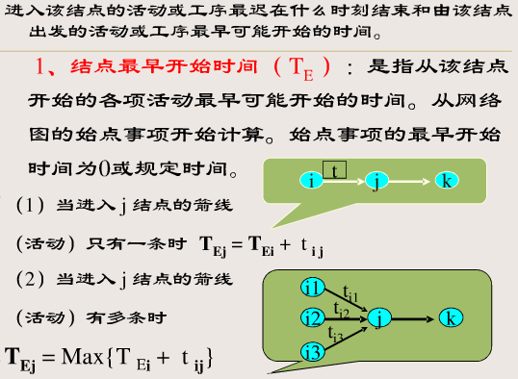
（二）结点时间

Slide 94
2、结点最迟结束时间T_{L}：指以该结点为结束的各项工序最迟必须结束的时刻，若在此时刻不能完工，则会影响后续工序的开工。计算方法：按结点编号的反顺序，从大到小，逐个由右向左计算。终点的最迟结束时间等于其最早开始时间。T_{L}（n）= T_{E}（n）
（1）当结点i后面只有一条j箭线（活动）时：
T_{Li}=T_{Lj}-t_{(i,j)}
（2）当结点i后面有多条箭线（活动）时,选择各活动时间差的最小值，以保证应当最先开始的工序能够按时开工：
T_{Li}=min{T_{Lj}-t_{(i,j)}}，j=j,k,l,..,n
3、结点时差Si：S_{i}=T_{L}-T_{E}

Slide 95
（三）活动起止时间
最早开始时间T_{ES} :指该活动最早可能开始时间，它等于该活动矢线的箭尾结点的最早开始时间。
  T_{ES（i，j）}=T_{Ei}
最早结束时间T_{EF} ：指该活动最早可能结束的时间，它等于活动最早开始时间加上该工序的工序时间。
  T_{EF（i，j）}= T_{ES（i，j）}+ t_{(i,j)}
最迟结束时间T_{LF} ：指该活动最迟可能结束的时间，它等于箭头结点的最迟结束时间。
  T_{LF（i，j）}=T_{Lj}
最迟开始时间T_{LS}：指该活动最迟可能开始的时间，它等于该项工序的最迟结束时间减去该工序的工序时间。
  T_{LS（i，j）}= T_{LF（i，j）}- t_{(i,j)}

Slide 96
（四）活动时差（机动时间）
指在不影响整个工程项目完工时间的条件下，某项工序的最迟开始时间与最早开始时间之差，或某项工序的最迟结束时间与最早结束时间之差。
时差又称为“宽裕时间”和“机动时间”。时差可分为总时差和单时差。
  总时差：等于工序的最迟开始时间和最早开始时间之差。
    R _{总(i,j)=}T_{ＬＳ(i,j)}－T_{ＥＳ(i,j)} =Ｔ_{Ｌｊ}－Ｔ_{Ｅi}－t_{(i,j)}
        =T_{ＬＦ(i,j)}－T_{ＥＦ(i,j)}
  单时差：不影响紧后工序最早开始时间的前提下，该工序可以推迟开始或结束的一段时间。它等于工序的箭头结点的最早开始时间与活动的最早结束时间之差。
    R _{自(i,j)}=T_{Ej}－T_{ＥF}(i,j)

Slide 97
关键工序与关键路径
总时差为零的工序是关键工序；
关键路径是关键工序的集合，有时关键路径不唯一；
线路时差是关键路径和非关键路径的时间之差，它等于线路上各工序的单时差之和。
项目工期：关键路径的时间长度。
关键路径确定方法：
  时差法：根据工序和时间参数，绘制网络图或表，将计算结果标注在图上或表格中，根据总时差为零，得出关键路径；
  最长路线法：列出所有路线的工期，找出最长的工期；
  破圈法：在构成闭路的各结点间，由一个结点到另一个结点的路线有两条，将工序时间总和小的路线去掉，剩下的从开始结点到完成结点的路线为关键路线。

Slide 98
编制网络计划的基本步骤
工作分解：将一个项目根据需要分解成各种活动，可采用工作分解结构（WBS）技术进行。
确定工序时间：单点时间估计法和三点时间估计法。
计算网络时间参数。图上计算法和表上计算法。
确定关键路径。关键路径是网络计划中总时差最小的工作，当计划工期等于计算工期的时候，总时差为零的路线。
优化。在总成本和总工期不变的情况下，如何使每个任务作业的资源(人力、时间)消耗量最少。

Slide 99
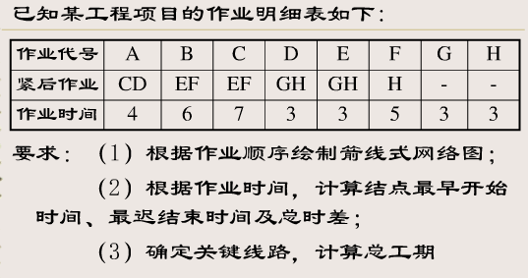
举例：

Slide 100
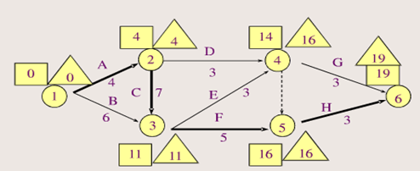
1、时差法
根据工序清单的工序关系绘制网络图，然后在图上或表上进行计算：
（1）在图上计算时间参数，图中矩形内数据表示结点最早开始时间；三角形内数据表示结点最迟结束时间。时差为零的工序为关键工序，关键工序的集合为关键路径，将关键路径标注图上。

Slide 101

（2）表上计算法
根据工序关系和时间参数计算的基本原理，在预先设计的表格上计算，总时差为零的路径：1-2-3-5-6;关键工序为A-C-F-H，工期=4+7+5+3=19（如下表）

Slide 102
10.6.4 进度跟踪与控制
项目进度跟踪和控制的目的是：检查进度是否已经改变，在实际变化出现时对其进行管理，对造成进度变化的因素施加影响，确保变化得到各方认可。
项目进度跟踪和控制的方法 ：
1)定期进行项目状态会议，由各组成员报告项目的进展和问题，及早发现偏差，及时予以纠正；
2)使用赢得值分析等方法，定量地评价进展；
3)预测偏差，提前予以预防；
4)通过沟通、肯定、批评、奖励、惩罚、经济等不同手段，对项目进度进行监督、影响、制约。

Slide 103
小结
软件项目管理工作贯穿于软件生命周期的全过程，本章主要包括人员管理、进度管理、风险管理、文档管理和配置管理等。
人员的组织、分工与管理直接影响到软件项目的成功与失败；风险管理是指识别潜在风险、评估风险对项目的潜在影响、制订并实施计划以便将消极影响控制在最低程度的过程；进度计划是对执行的项目任务和活动制定的工作日期安排，它决定是否达到预期目的，它是跟踪和沟通项目进展状态的依据，也是跟踪变更对项目影响的依据；文档本身就是软件产品，没有文档的软件，不成其为软件；配置管理的主要内容有标识配置项、基线控制、变更控制、版本管理和配置审核等 。

